Slide 1







Ein Online-Kurs für die Macher und Macherinnen der Zukunft
Pitch Deck Vorlage
Nov 2021

Slide 2

Inhaltsverzeichnis
Einleitung zu dieser Präsentation (Seite 3)
Pitch Deck Vorlage (Seite 5)
Bewährte Beispiele für Pitch Decks (Seite 18)

Slide 3

Einleitung zu dieser Präsentation

Slide 4
Intro
Diese Präsentation soll euch einen Überblick darüber geben, wie Pitch-Präsentationen für Start-ups aufgebaut sind, um Geld von Business Angels, Risikokapitalgebenden und Angel-Investoren und -Investorinnen zu erhalten.
Ein Pitch Deck ist eine kurze Präsentation, die in der Regel für Investoren und Investorinnen erstellt wird, um ihnen einen Überblick über Ihr Unternehmen zu geben.
Die Erstellung einer prägnanten Pitchdeck-Präsentation ist nicht einfach, vor allem, wenn man dies noch nie getan haben. Deshalb haben wir im Folgenden dieser Präsentation eine Mustervorlage für ein Pitch Deck mit Inhaltsvorschlägen erstellt. Auch wenn ihr derzeit nicht plant, Geld zu beschaffen, kann es sehr hilfreich sein, die Hauptpfeiler der Startup-Idee aufzuschreiben, um sie auf Klarheit und Vollständigkeit zu überprüfen. Natürlich könnt ihr das Pitch Deck auch nutzen, um Feedback von Familie, Freunden und Freundinnen einzuholen.
Im Anschluss an die Pitchdeck-Vorlage haben wir zwei Links zusammengestellt, die euch zu Best-Practice-Beispielen für Pitch Decks von Startups wie Facebook, AirBnB, LinkedIn und YouTube führen.

Slide 5
Pitch Deck Vorlage

Slide 6
Deckblatt Deine Idee in einem Satz
A platform as a place to be, to explore, to be up to date, and to help shape the revolution of the Internet - the vision of Web3.0.

Slide 7
PROBLEM
Little to no physical events for the community and potentially interested people
Low general awareness of the topic among the masses
Little to no Web3.0 Start Up Community and Network

Slide 8
LÖSUNG
Hosting of local events to gather and educate the community
Consulting for large companies in integrating Web3.0 and raising awareness for the masses
Building a network of motivated people, established companies and start-ups from the Web3.0 sector to shape the future together

Slide 9
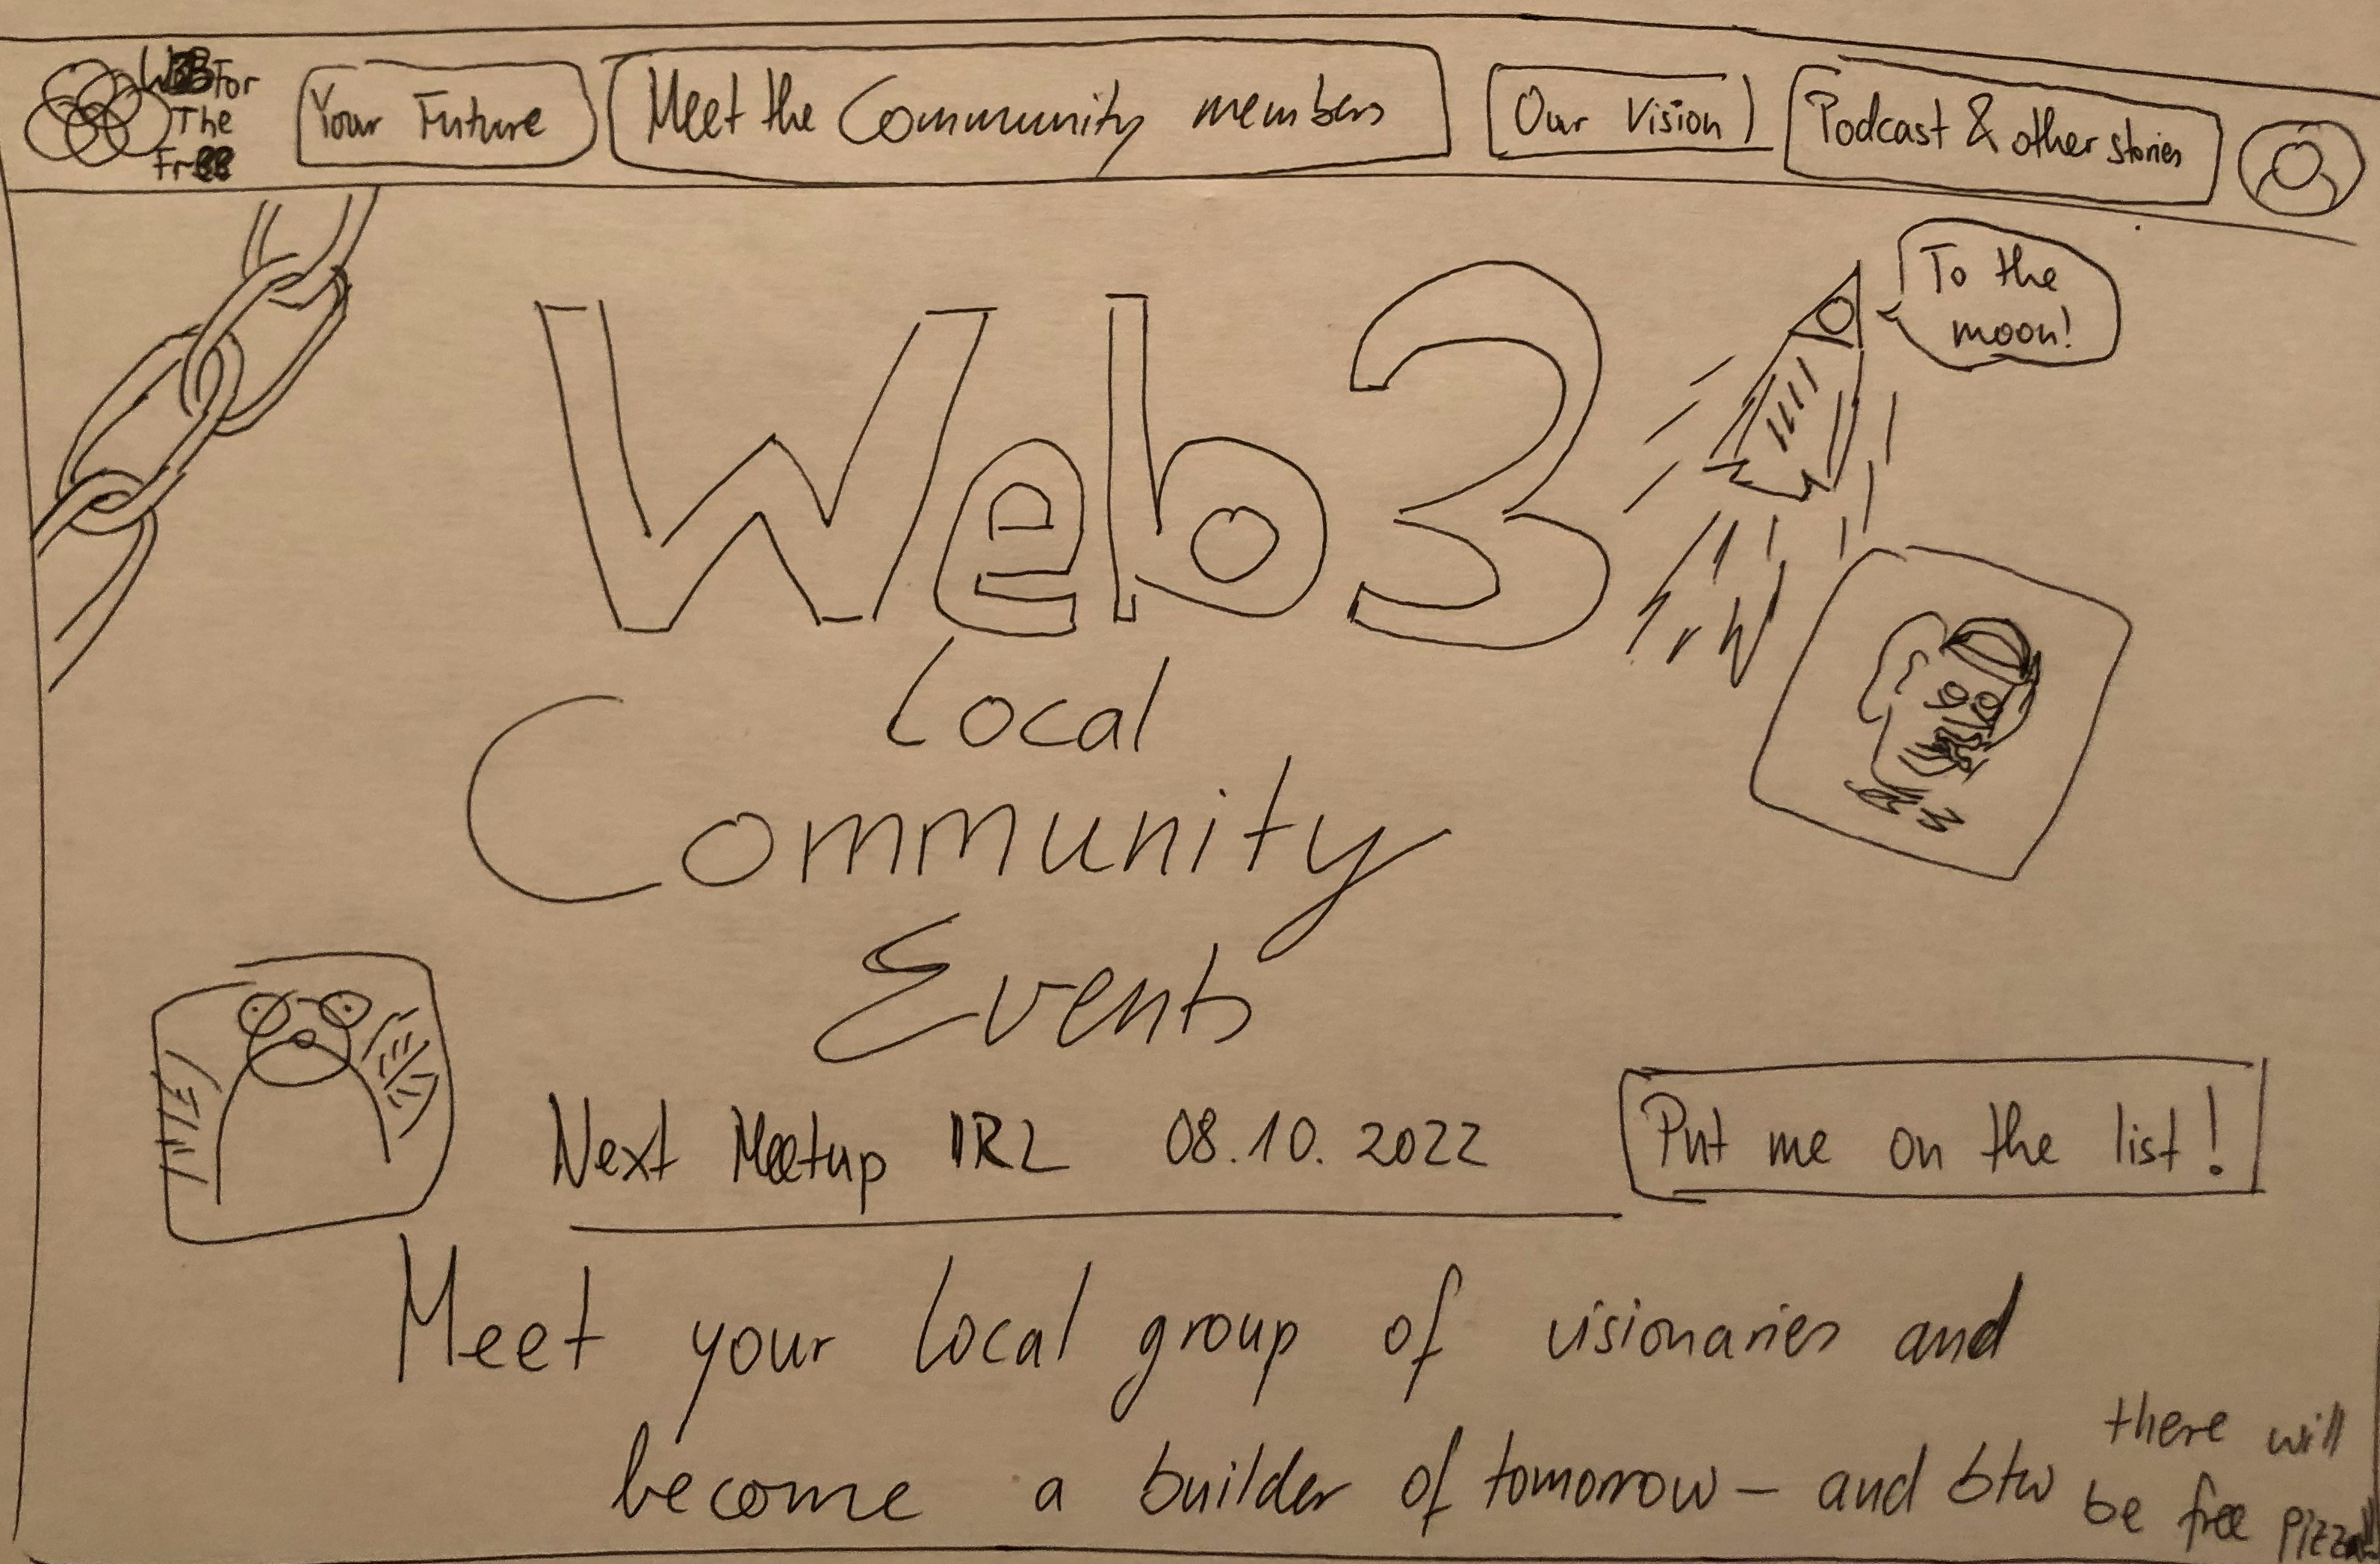


PRODUKT

Slide 10
BUSINESS MODELL
Consulting for established „Web2.0“ companies
Funding Web3.0 Start Ups in their early stage as a VC
Own influence on the sector through area-specific projects

Slide 11
TRAKTION
The global Web 3.0 market size reached USD 3.2 Billion in 2021 and is expected to reach USD 81.5 Billion in 2030 registering at a compound annual growth rate (CAGR) of 43.7%. (https://www.emergenresearch.com/industry-report/web-3-market)
„Germany and the US share the top spot in the global crypto rankings“ (https://cointelegraph.com/news/germany-and-the-us-share-the-top-spot-in-the-global-crypto-rankings-report)
"These events are like a family reunion and less like a rigorous and very technical event.“ ~ A.A.
„I want to learn more about the subject and meet like-minded people. This is the place to do it!“ ~ C.S.

Slide 12
MARKT
TAM: The global Web 3.0 market size reached USD 3.2 Billion in 2021
SAM: Germany is one of the most crypto and Web3.0 friendly countries and also with a great number of interesting startups – no concrete numbers available right now
SOM: Market of Cologne – no concrete numbers available right now
Early Adopters: -> Techfriendly people and those who are curious about the latest developments in the space. -> There is also a broad spectrum of interested parties from all sectors who are looking into the topic because they are interested in using the concepts and integrating them into existing business models.

Slide 13
KONKURRENZ
W3.fund -> Berlin -> Situated in Berlin and not in Cologne -> regional advantage
Cherry Ventures -> Berlin -> No own regular events

Slide 14
FINANZEN
Investment: 250k€ + Expertise and a strong network to help build a local first community
Use of investment: Building a community of first thought in the field and gain access to a growing network of powerful and influential people in the industry to make ourselves a name in the sector and help other companies (partially) transition their business to Web3.0.
Revenue next 5 years: 3.1M€ (mainly through consulting activities)

Slide 15
TEAM
Michel Heimes, experience in the sector for around 1.5 years, Bachelor student the University of Applied Sciences Cologne, passionate about all things Web3 and entrepreneurship
…
…

Slide 16
ZUSAMMENFASSUNG
Enorme Marktchancen
Differenziertes Produkt und Technologie
Traumhaftes Gründerteam
Starke Zugkraft und positives Kundenfeedback
Finanzierungsbedarf

Slide 17
PITCH DECKS BEWÄHRTE BEISPIELE

Slide 18
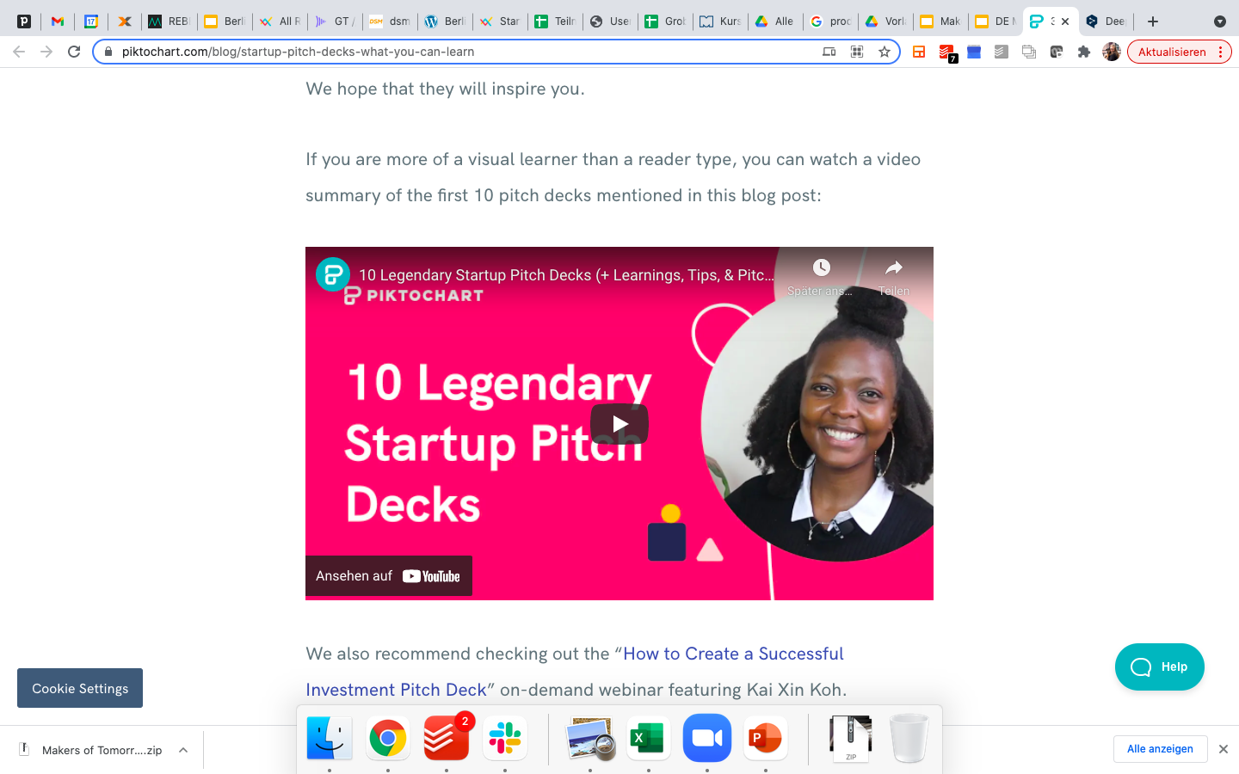
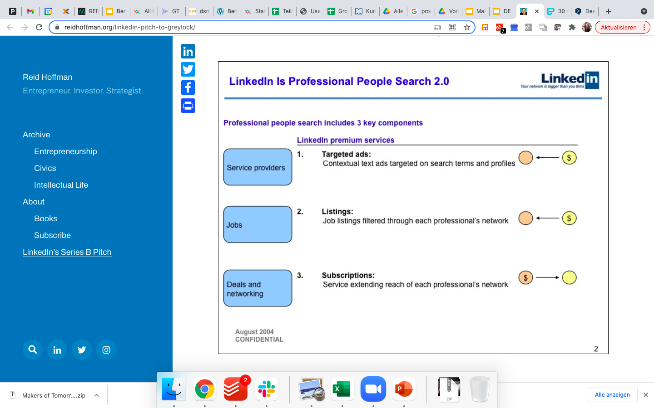
BEWÄHRTE PITCH DECKS
Nachfolgend haben wir Links zusammengestellt, die euch zu echten Pitch Decks führen, die von erfolgreichen Startups im Silicon Valley verwendet wurden, um Finanzierungsrunden in Höhe von mehreren Millionen USD zu erhalten. Wie ihr sehen werdet, unterscheidet sich jedes Pitch Deck von den anderen, je nach Reifegrad des Unternehmens, der Branche und dem Geschäftsmodell. Anhand dieser Beispiele könnt ihr euch fragen, was ihr in eurem Pitch Deck vermitteln müsst, um potenzielle Investoren und Investorinnen davon zu überzeugen, euch bei der Verwirklichung eurer Vision zu unterstützen!
30 Startup Pitch Decks aus dem Silicon Valley von Unternehmen wie AirBnB, Facebook, Square und Youtube inkl. Erklärungen, was ihr von ihnen lernen könnt
Eines der ersten Pitch Decks von LinkedIn mit Kommentar und Erläuterungen von LinkedIn-Gründer Reid Hoffman

Slide 19






Makers of Tomorrow ist eine Initiative von
unterstützt von
In Zusammenarbeit mit
www.makers-of-tomorrow.com

